Slide 1
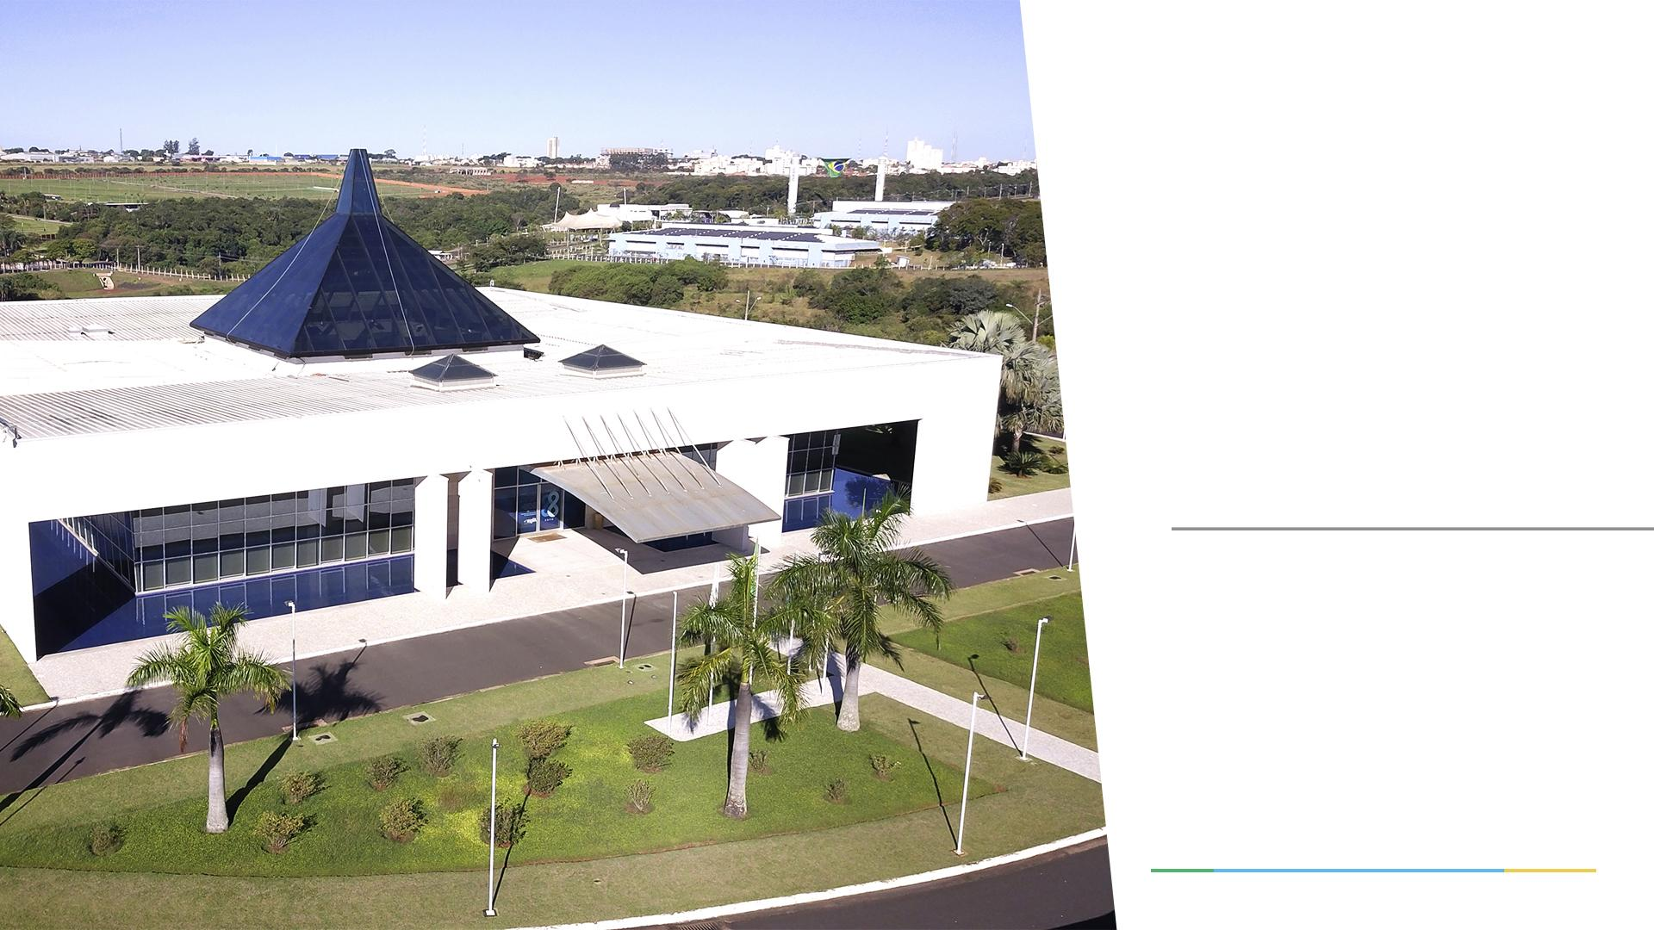




ALGARTELECOM.COM.BR
NOME DO ALGARIANO
CARGO
Automação ACI
TIC | ENTRETENIMENTO | AGRO

Slide 2
Automação ACI – Fase 1

Slide 3
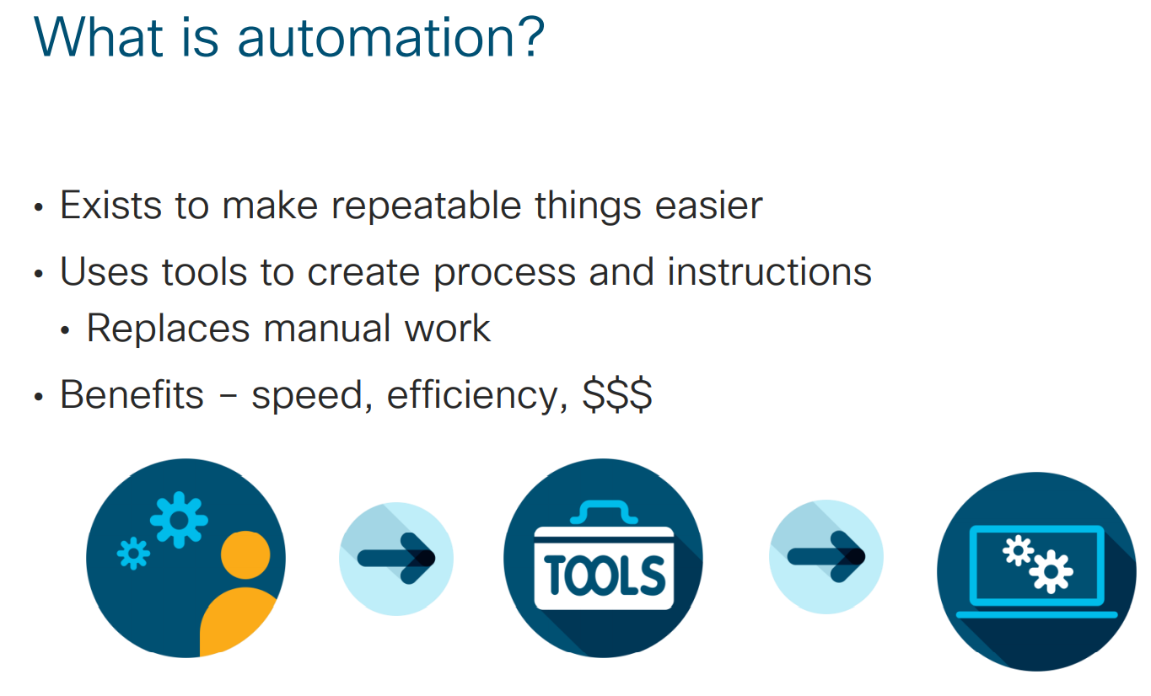

Slide 4
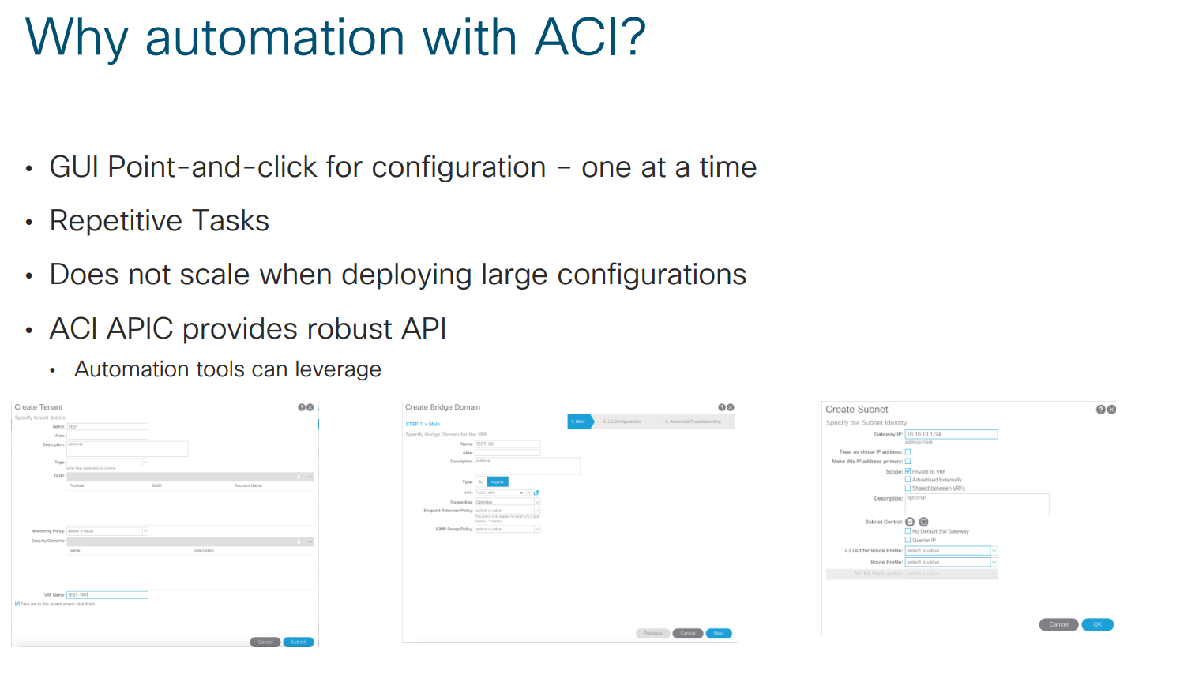

Slide 5
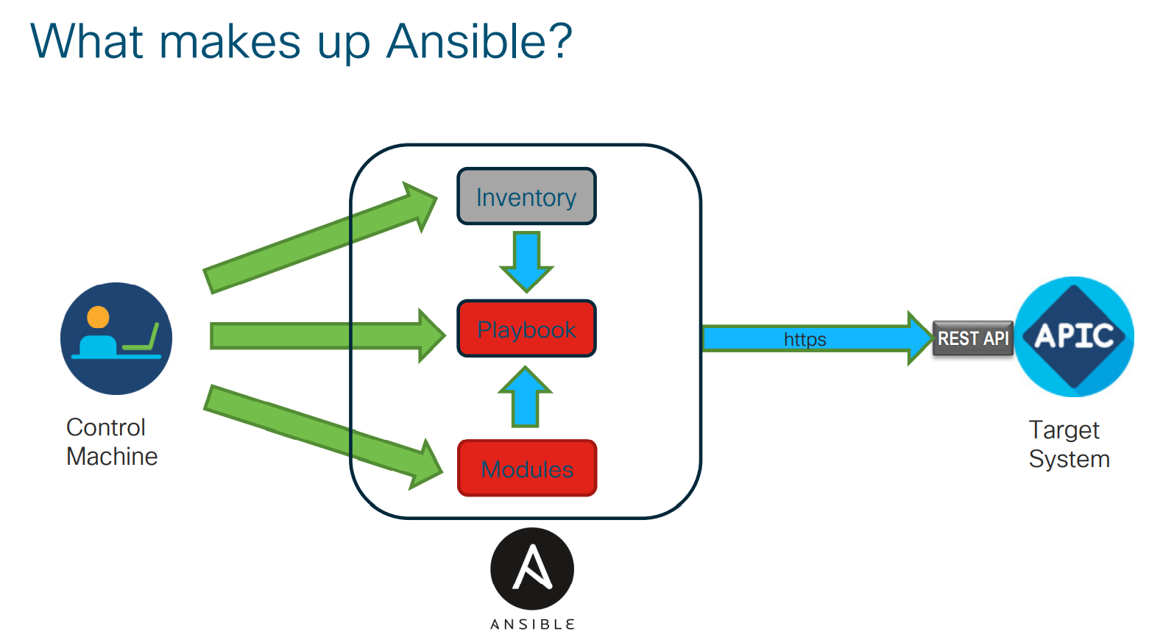

Slide 6
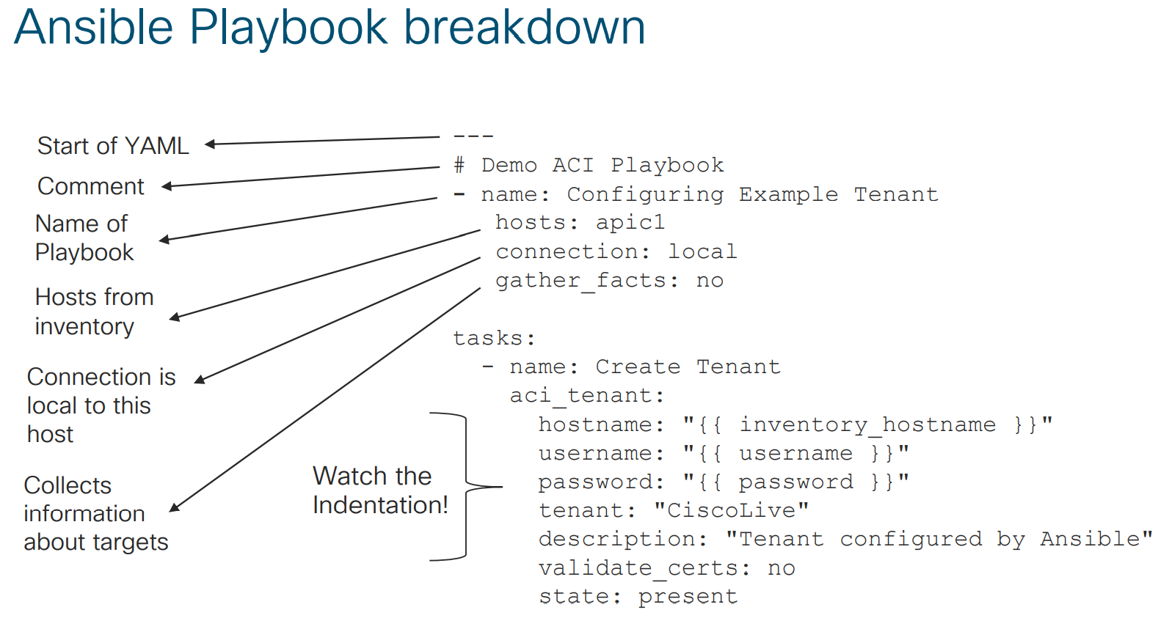

Slide 7
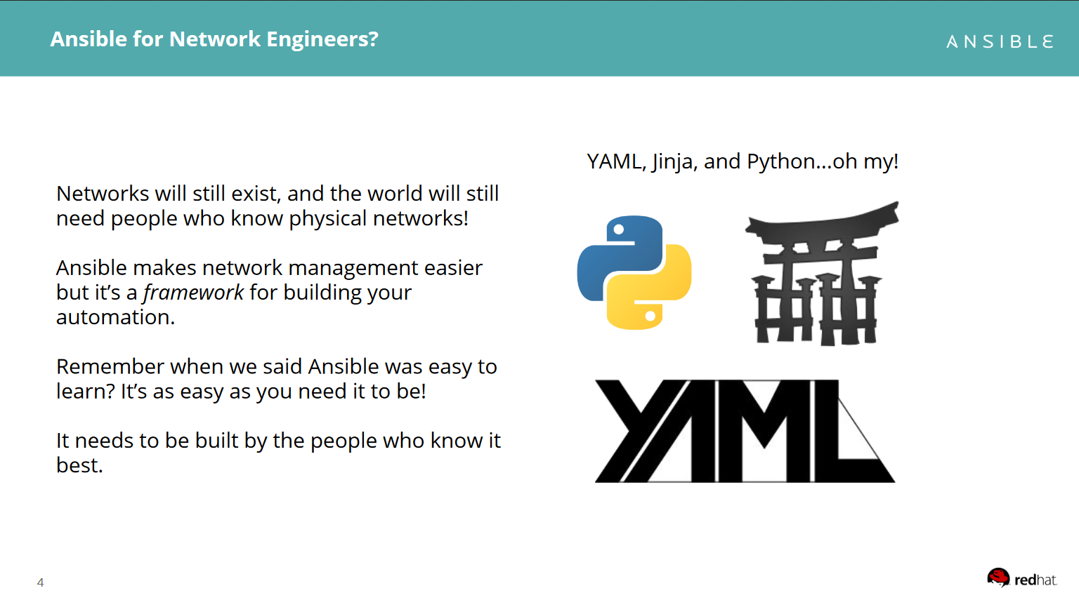

Slide 8
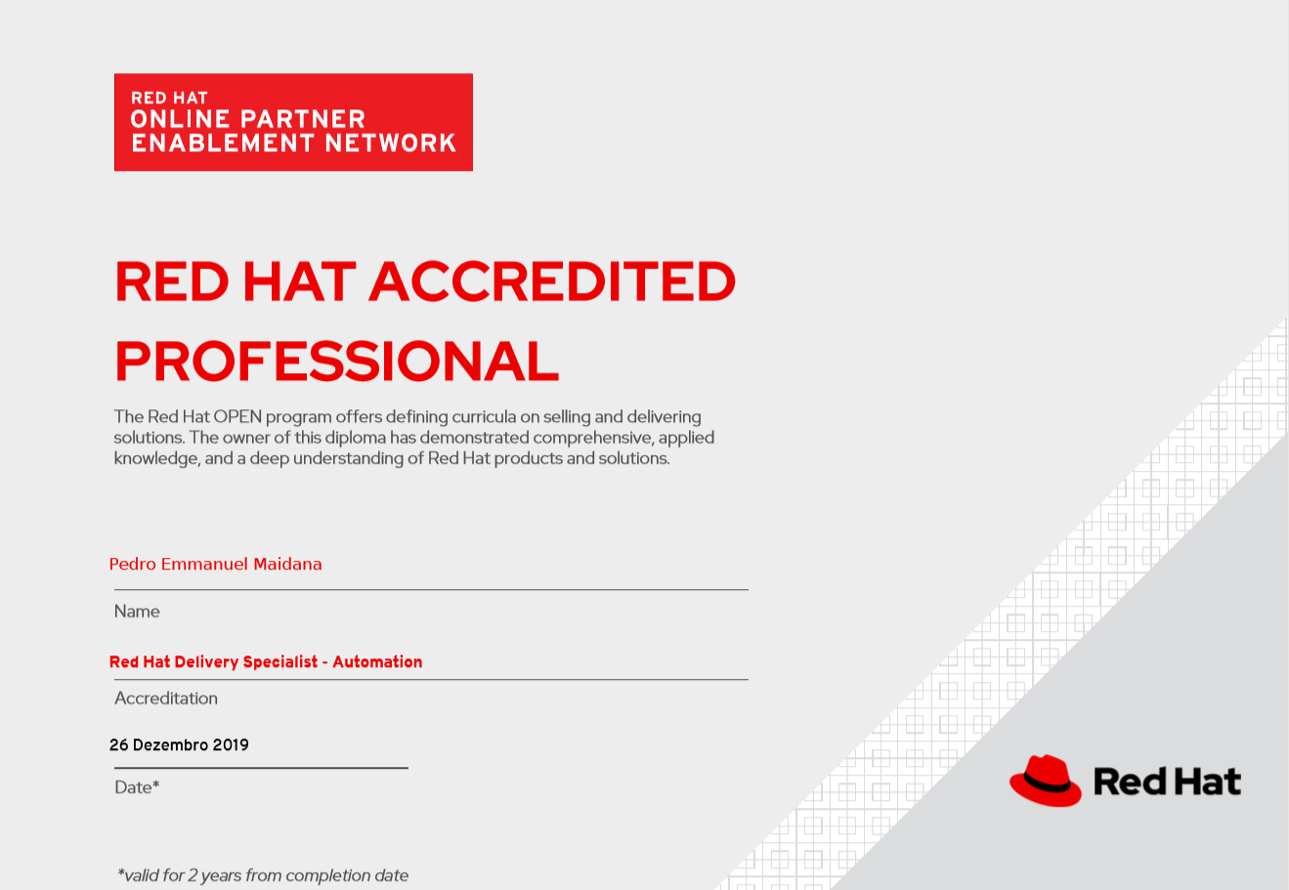

Slide 9
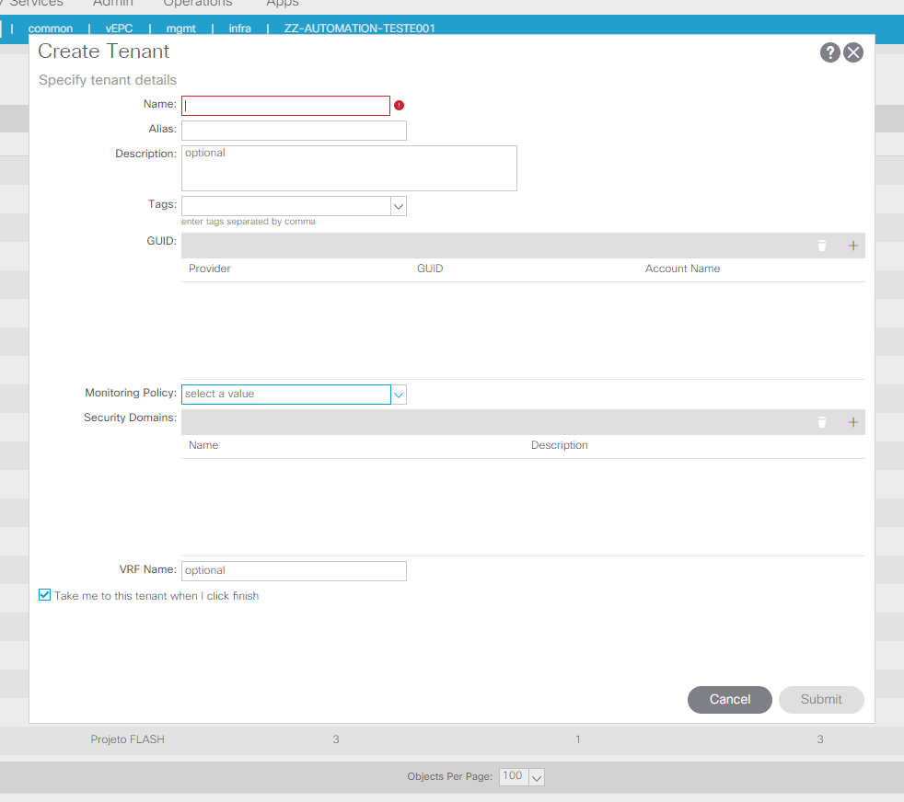
ACI GUI tradicional
Configurações em console única (GUI)
Interface Cisco APIC
Notes:
Esta é a introdução: https://geekrepublics.com/what-is-wifi-6-router-speed-explained/

Slide 10
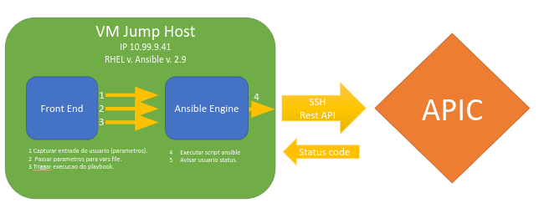
Introdução
Estrutura de implementação
O Front-end foi desenvolvido utilizando JavaScript e ReactJS e os parâmetros assinalados no front-end são passados para um arquivo vars que serve como parâmetro para o ansible criar os objetos no APIC.
Notes:
Esta é a introdução: https://geekrepublics.com/what-is-wifi-6-router-speed-explained/

Slide 11
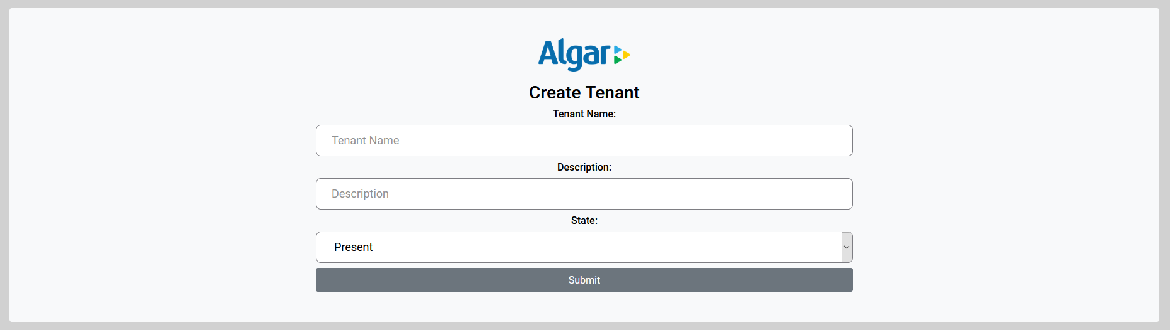
ACI Automation
Automação dos Objetos repetitivos (Portal Web)
Notes:
Esta é a introdução: https://geekrepublics.com/what-is-wifi-6-router-speed-explained/

Slide 12
Evolução do Projeto
Etapas e seus Objetos
Etapa l
Etapa ll
Etapa lll
Etapa lV
Tenant
VRF
EPG
BD
AP
Domain
VLAN Pool
AAEP
IPG
Interface Profile
L3Out
Contracts
Switch Profile
Notes:
Mercado de IoT crescendo http://wireengenharia.com.br/br/blog/page/2/

Slide 13
Evolução do Projeto
Etapa I: Tenant
É um container lógico para políticas da aplicação que possibilita ao administrador exercer controle de acesso baseados no domínio.
Tenants podem ser clientes, BUs, grupos que possuem administrações separados e fluxo de dados.
Cria uma instância exclusiva para o cliente ou projeto.
Etapa I: VRF
Fornece isolamento de IP para os tenants.
Todos os endpoints dentro do VRF tem um endereço IP único para que seja possível enviar pacotes diretamente entre os dispositivos, se a política permitir.
Cria uma instância de roteamento
Notes:
Esta é a introdução: https://geekrepublics.com/what-is-wifi-6-router-speed-explained/

Slide 14
Evolução do Projeto
Etapa I: EPG
É um grupo de endpoints que necessitam de serviços e políticas comuns.
Cria um segmento exclusivo para um grupo de dispositivos dentro do BD.
Etapa I: BD
O Bridge Domain é a representação lógica de um domínio de encaminhamento de dados dentro do fabric.
Refere-se a um container que comporta múltiplas sub-redes além de fazer referência a porta de entrada de sub-redes.
Cria uma instância de switching.
Etapa I: AP
Container lógico para múltiplos hosts sejam eles físicos ou virtuais.
Define as políticas, serviços e relações entre os Endpoint Groups (EPGs).
Notes:
Esta é a introdução: https://geekrepublics.com/what-is-wifi-6-router-speed-explained/

Slide 15
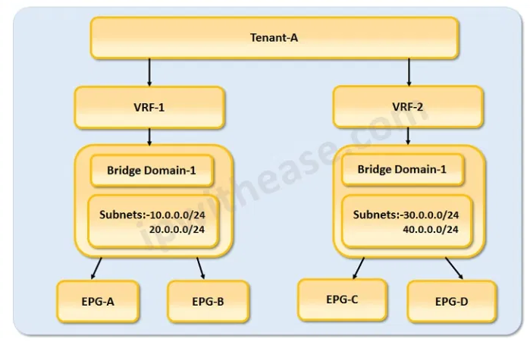
Estrutura de objetos ACI
Funcionamento objetos etapa I

Slide 16
Evolução do Projeto
Objetos etapa I
Etapa l
Tenant | Unidade de isolamento do ponto de vista da política, mas que não representa uma rede privada.
VRF | Virtual Routing and Forwarding (VRF) é uma rede de tenants.
EPG | Objeto mais importante no modelo de políticas. Contém a coleção dos endpoints, que são dispositivos que são conectados a rede diretamente ou indiretamente.
BD | É um conjunto de portas lógicas que compartilham as mesmas características de flooding ou broadcast.
AP | Define as políticas, serviços e relações entre os Endpoint Groups (EPGs).
Tenant
VRF
EPG
BD
AP
Notes:
Mercado de IoT crescendo http://wireengenharia.com.br/br/blog/page/2/

Slide 17
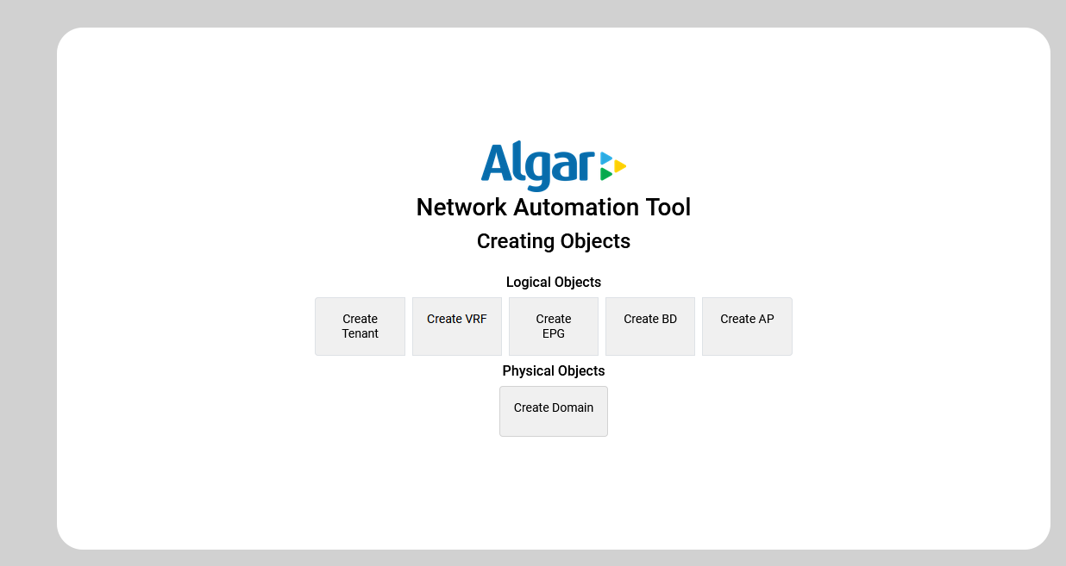
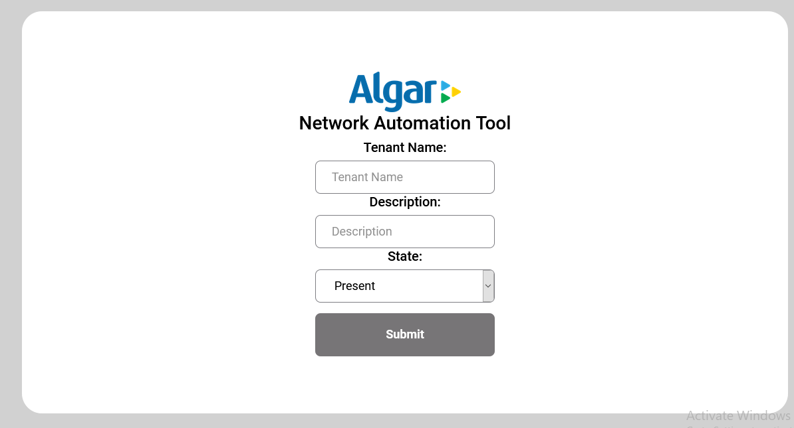
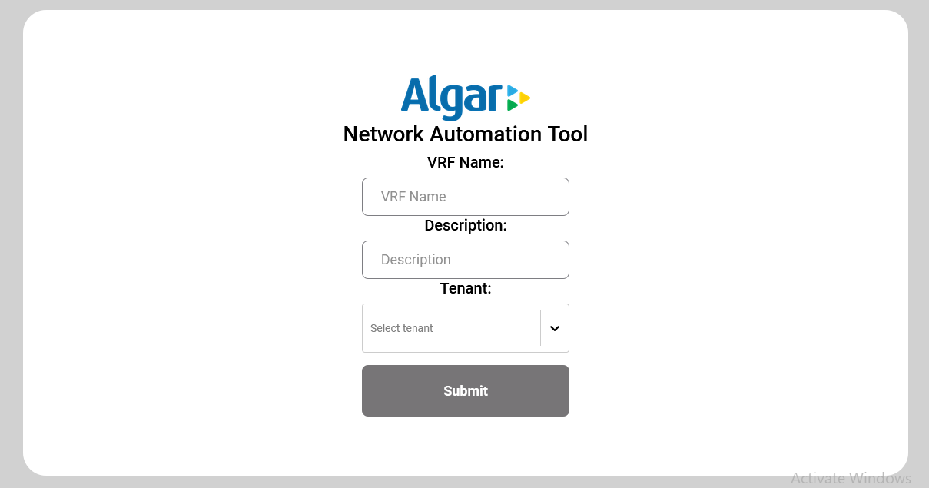
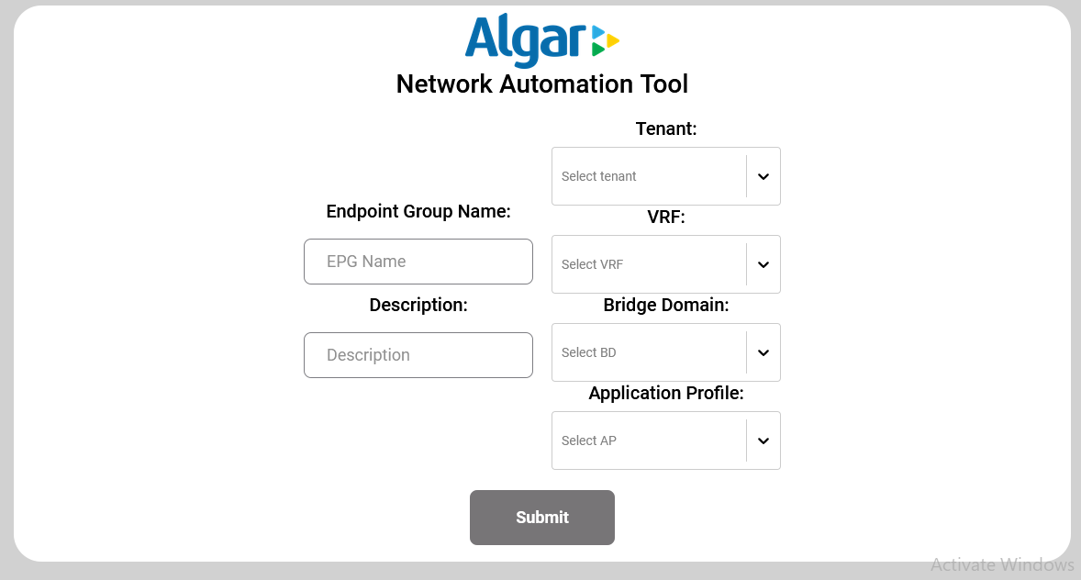
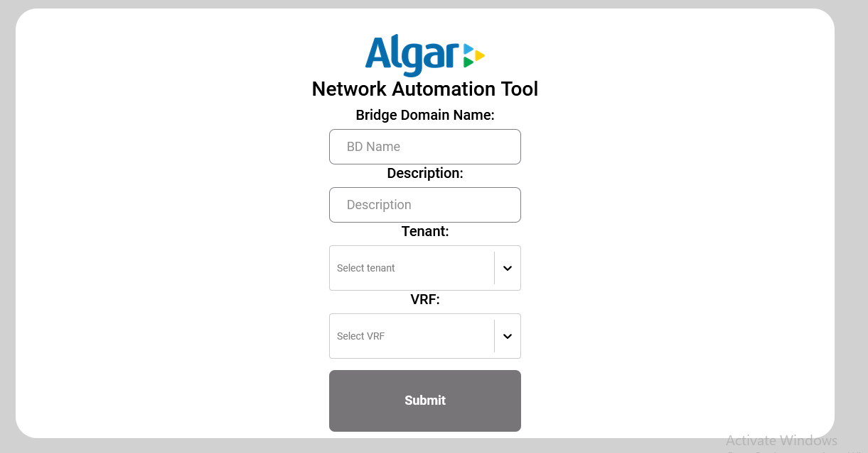
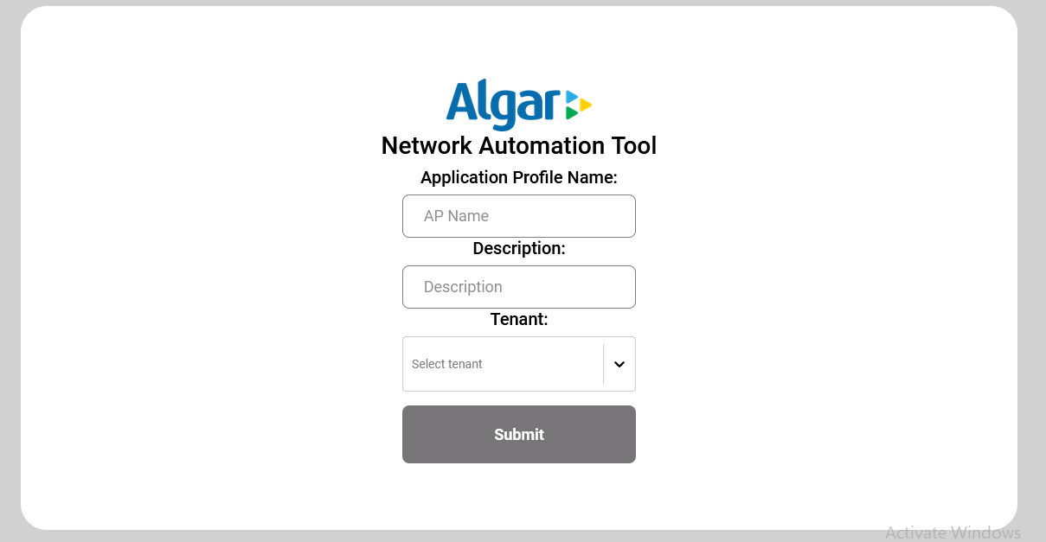
Evolução do Projeto
Versão 1
Etapa l
Tenant
VRF
EPG
BD
AP
Difícil Leitura e Manutenção de Código
Ausência de Comentários
Interface “Não Amigável”
Notes:
Mercado de IoT crescendo http://wireengenharia.com.br/br/blog/page/2/

Slide 18
Backup

Slide 19
Evolução do Projeto
Tenant | Cria uma instância exclusiva para o cliente ou projeto
VRF | Cria uma instância de roteamento
EPG | Cria um segmento exclusivo para um grupo de dispositivos dentro do BD
BD | Cria uma instância de switching.
AP | Define as políticas, serviços e relações entre os Endpoint Groups (EPGs).
Domain | Define o domínio de aplicação da VLAN (físico, virtual, roteamento L3Out, etc.)
VLAN Pool | Define a VLAN (ou pool de VLANs) que será utilizado
AAEP | Concentra os diversos Domínios que serão atribuídos ao IPG
IPG | Configura os principais parâmetros da interface física dos switches
Interface Profile (Port Selector) | Define em qual porta (interface física do switch) os parâmetros definidos no IPG serão aplicados
L3Out | Define uma comunicação IP através de protocolos de roteamento
Contract | Aplica os filtros e controles de segurança necessários à comunicação
Switch Profile | Define em qual switch pertence a porta (definida pelo Port Selector acima)
Notes:
Mercado de IoT crescendo http://wireengenharia.com.br/br/blog/page/2/

Slide 20
TENANT Policies
FABRIC Access Policies
TENANT
Application Profile
EPG
SW Profile Leaf #
Int Selector
AEP
Int Profile Leaf #
VRF
LeafAccessPort-IPG
BD
EPG <> Physical Domain
DOMAIN
Int Selector
Subnet 10.51.9.48/29
E1/1
VLANPool
Encap Block
Static Ports Static Path

Slide 21
Evolução do Projeto
Etapa l
Etapa ll
Etapa lll
Etapa lV
Tenant
VRF
EPG
BD
AP
Domain
VLAN Pool
AAEP
IPG
Interface Profile
L3Out
Contracts
Switch Profile
Notes:
Mercado de IoT crescendo http://wireengenharia.com.br/br/blog/page/2/

Slide 22
Evolução do Projeto
Sobre os Objetos
Domain | Objeto que restringe onde o Tenant pode implantar o workload.
VLAN Pool | O VLAN é um domínio de broadcast particionado e isolado em uma rede de computadores na camada de enlace de dados. O VLAN Pool é o conjunto desses domínios.
AAEP | O Attachable Access Entity Profile é usado para agrupar diversos Domains baseado nos requisitos similares dos mesmos. Agrupando os objetos Domain, o Fabric sabe onde estão os diversos dispositivos dentro do APIC.
IPG | O interface policy groups é basicamente um grupo de políticas que serão utilizadas para configurar a interface dos switches
Interface Profile | Tem a função de casar uma porta ou intervalo de portas com um IPG específico
Etapa ll
Domain
VLAN Pool
AAEP
IPG
Interface Profile
Notes:
Mercado de IoT crescendo http://wireengenharia.com.br/br/blog/page/2/

Slide 23
Evolução do Projeto
Sobre os Objetos
Etapa lll
L3Out
Contracts
L3Out | É um conjunto de configurações que define a conectividade fora do ACI por roteamento.
Contracts | Fornecem uma maneira do administrador do ACI controlar o fluxo de tráfego dentro do ACI entre os EPGs.
Notes:
Mercado de IoT crescendo http://wireengenharia.com.br/br/blog/page/2/

Slide 24
Evolução do Projeto
Sobre os Objetos
Etapa lV
Switch Profile
Switch Profile | Especificam de qual folha do ACI o Interface Profile selecionará as Interfaces do APIC.
Notes:
Mercado de IoT crescendo http://wireengenharia.com.br/br/blog/page/2/

Slide 25

Evolução da PoC
Página Inicial
Notes:
Mercado de IoT crescendo http://wireengenharia.com.br/br/blog/page/2/

Slide 26
Evolução da PoC
Tenant
Notes:
Mercado de IoT crescendo http://wireengenharia.com.br/br/blog/page/2/

Slide 27
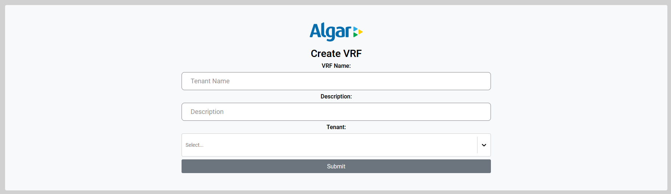
Evolução da PoC
VRF
Notes:
Mercado de IoT crescendo http://wireengenharia.com.br/br/blog/page/2/

Slide 28
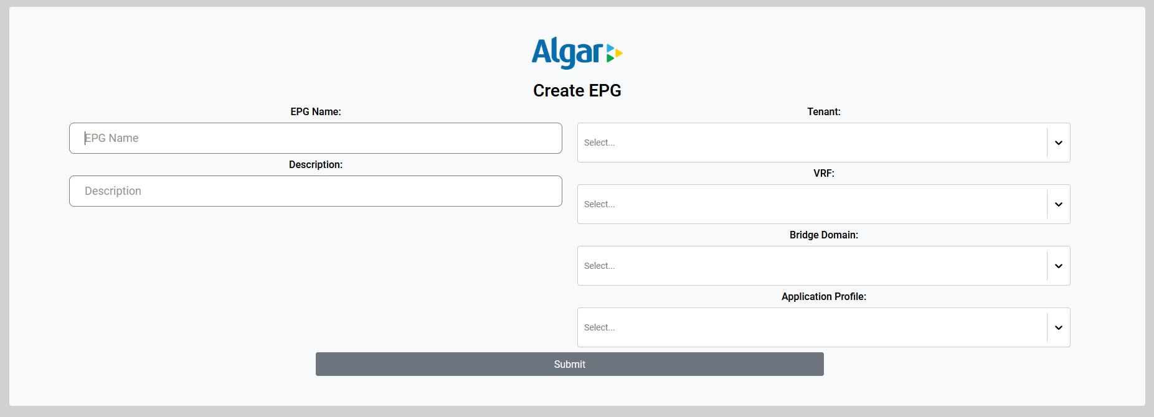
Evolução da PoC
EPG
Notes:
Mercado de IoT crescendo http://wireengenharia.com.br/br/blog/page/2/

Slide 29
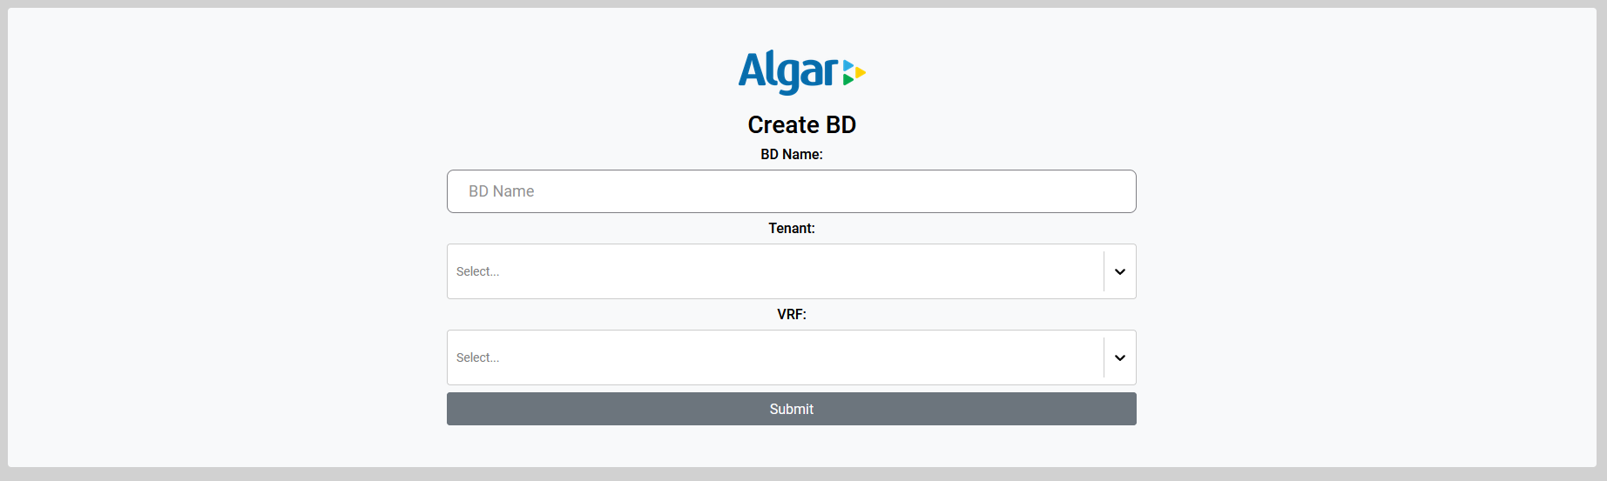
Evolução da PoC
BD

Slide 30
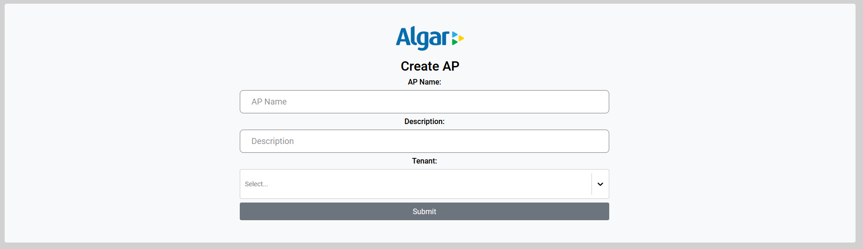
Evolução da PoC
AP

Slide 31

Evolução da PoC
Domain
Notes:
Mercado de IoT crescendo http://wireengenharia.com.br/br/blog/page/2/

